Slide 1
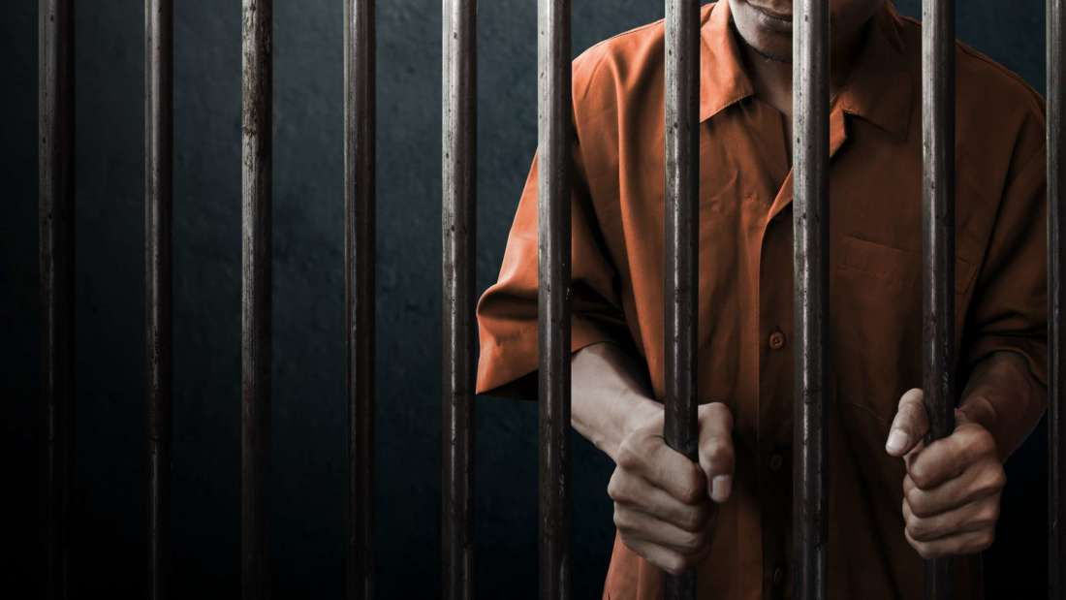
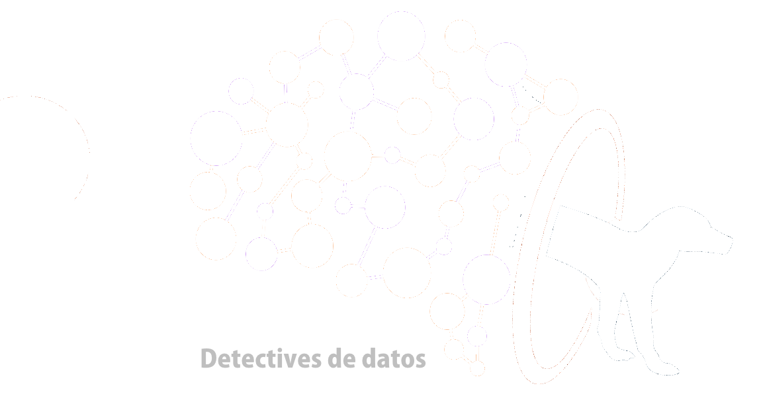
INDHPOL
Herramienta para el monitoreo de DDHH en las prisiones de México

Slide 2
Objetivo
Incidir en la garantía de los DDHH de las personas privadas de la libertad en México mediante el uso de datos.

Slide 3
Motivación
Coyuntura presupuestal
Condiciones dentro de las cárceles
Falta de índice que evidencie garantía a DDHH en cárceles
Invisibilidad en las agendas públicas

Slide 4
Relevancia
Sistema de ranking
Generación de nuevos datos
Accesibilidad
Herramienta para toma de decisiones

Slide 5
Reproducibilidad
Datos abiertos
Repositorio público
Software libre: R y Phyton

Slide 6
Uso de Datos
ENPOL 2016 (INEGI)
Censos Nacionales de Gobierno, Seguridad Pública y Sistema Penitenciario (INEGI)
Datos del Observatorio de Prisiones (Documenta, A.C.)
Informe de Supervisión Penitenciaria (CNDH)

Slide 7
Metodología
Índice sumatorio ponderado,
construido a partir de 8 dimensiones
Tortura y malos tratos
Condiciones dignas
Corrupción
Hacinamiento
Gobernabilidad
Derechos Humanos
Gasto por interno
Personal

Slide 8
Alcances
Desarrollar propuestas de políticas públicas enfocadas a la garantía y protección de DDHH.
Identificar áreas de oportunidad para invertir en los sistemas penitenciarios.
Fortalecer las investigaciones de la academia y tercer sector.
Fomentar el periodismo basado en datos.
Generar empatía

Slide 9
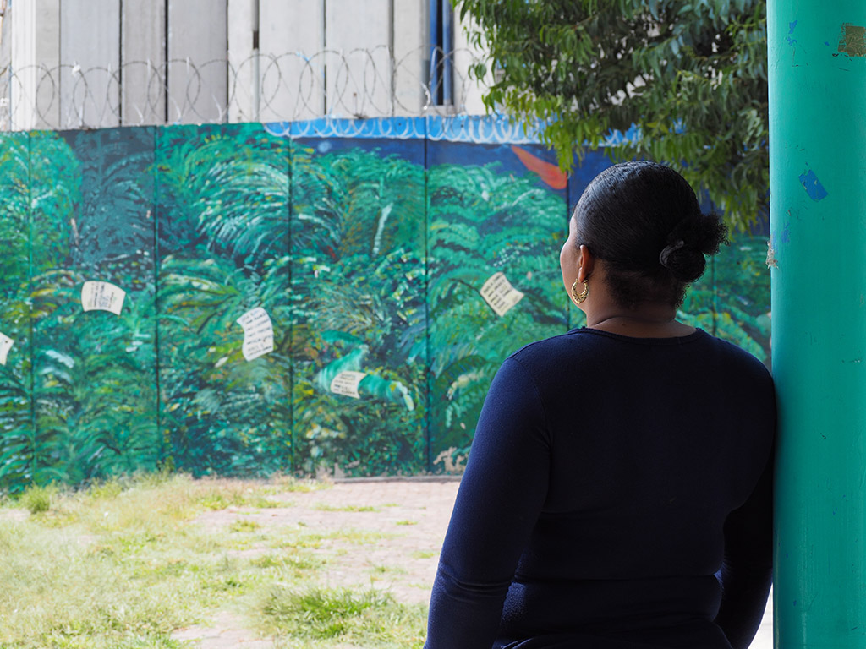
María, historias de reclusión
“1 año compartiendo, primero con Magdalena, ahora con Inés. Quiero tener mi propia cama pero no he juntado el dinero que hay que darles a los custodios para que me asignen una”
“Cuando entro al baño, me doy cuenta que me bajó. ¡Que mal día! No tengo toallas, ni dinero para comprar.”

Slide 10
María, historias de reclusión
“Voy con el supervisor a pedir toallas. Me echa una mirada fija, sonriendo. ‘¿Otra vez? No te creo. Acércate para ver si tienes las tetas más grandes´ Me aprieta los senos, siento su respiración en mi nuca. En mi mente no estoy aquí.”
“Voy a la unidad médica, en realidad, sólo quiero algo fuerte contra el dolor de cabeza. Me falta el aire después del incidente con el custodio. Pero cuando llego, me dicen “Ya no hay ficha, que vuelva otro día”

Slide 11
La historia de María NO es aislada
Según lo revela el INDHPOL, María representa una pequeña fracción del universo de personas privadas de libertad que sufren a diario violaciones a DDHH:
El 84.5% de las mujeres internas no cuentan con insumos básicos de higiene personal.
El 37% de los casos de violencia sexual son perpetrados por custodios.
En algunos estados, hasta 9 de cada 10 mujeres internas, no reciben medicamentos

Slide 12
GRACIAS

